Slide 1
Equilíbrios de Óxido Redução
N. Baccan, J.C. de Andrade, O.E.S. Godinho, J.S. Barone
Química Analítica Quantitativa Elementar, 3ª edição, 2001
Editora Blücher, capítulo 5
Skoog, West, Holler, Crouch, Fundamentos de Química Analítica, Thompso, 8ª Edição, capítulos 18 - 20

Slide 2
Equilíbrios de Óxido-Redução
Reações de óxido redução – reações que envolvem transferência de elétrons
Variação do Número de Oxidação de algum do átomos nos íons ou moléculas envolvidos na reação
Oxidação = Aumento do número de oxidação – perda de elétrons
Redução = Diminuição do número de oxidação – ganho de elétrons
Agentes Oxidantes – Espécies com alta afinidade por receber elétrons – Se reduzem na reação
Agentes Redutores – Espécies com alta tendência a doar elétrons – Se oxidam na reação

Slide 3
Equilíbrios de Óxido-Redução
Zn⁰ + Cu²⁺ Zn²⁺ + Cu⁰
Nox do Zn varia de 0 a +2
Nox do Cu varia de +2 a 0
Cr₂O₇²⁻ + 14H⁺ + 6Fe²⁺ 2Cr³⁺ + 6Fe³⁺ + 7H₂O
Nox do Cr varia +6 para +3
Nox do Fe varia +2 para +3
C + O₂ CO₂
Nox do C variou de 0 para +4
Nox do O variou de 0 para -2

Slide 4
Equilíbrios de Óxido-Redução
Semi-reações – tabeladas sempre no sentido da redução
Zn⁰ + Cu²⁺ Zn²⁺ + Cu⁰
Cu²⁺ + 2é Cu⁰
Zn²⁺ + 2é Zn⁰
Para escrever a reação global espontânea (ou seja, termodinamicamente favorecida) é preciso “inverter” a semi-reação do Zn e somá-la ao do Cu
Como saber qual é a reação que precisa ser invertida?
É preciso saber qual é espécie com maior tendência a receber elétrons, ou seja, o oxidante mais forte
A semi-reação para esse par redox se mantém. A semi-reação do outro par é invertida

Slide 5
Equilíbrios de Óxido-Redução
Fe³⁺ + é Fe²⁺
Agente Oxidante – ganha elétrons, diminui o número de oxidação de +7 para +2
Fe²⁺ - Agente redutor – perde elétrons para o MnO₄⁻ - tem o seu número de oxidação aumentado de +2 para +3

Slide 6
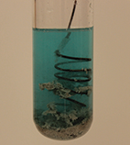
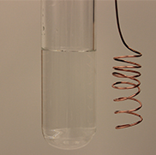
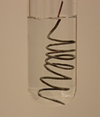
Equilíbrios de Óxido-Redução
Pilhas ou células galvânicas
A transferência de elétrons do doador (redutor) para o aceptor (oxidante) pode ocorrer através do contato direto entre as espécies, ou através de um condutor elétrico externo
Transferência direta de elétrons
Cu⁰
AgNO₃

Slide 7
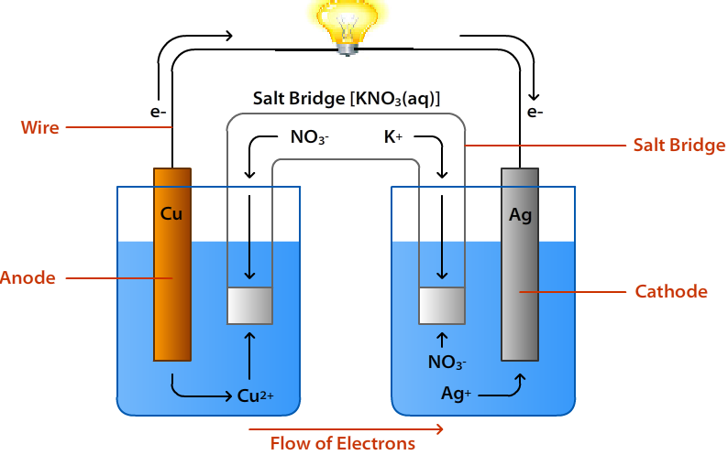
Equilíbrios de Óxido-Redução
Transferência Indireta de elétrons
Catodo – eletrodo onde ocorrem as reduções
Ag⁺ + é Ag⁰
Anodo – eletrodo onde ocorrem as oxidações
Cu⁰ Cu²⁺ + é

Slide 8
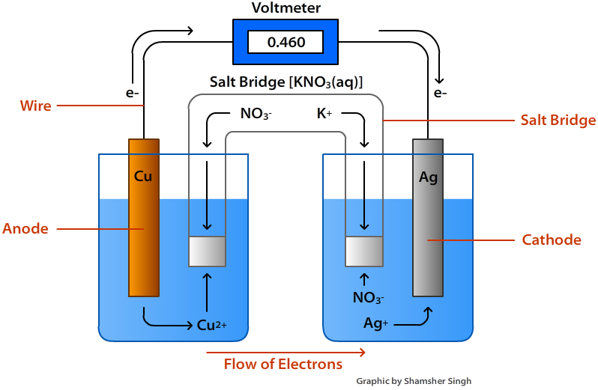
Equilíbrios de Óxido-Redução
Transferência Indireta de elétrons
Voltímetro – Instrumento com alta impedância elétrica – Impede o fluxo de elétrons
Estabelece-se uma diferença de potencial entre o catodo e o anodo

Slide 9
Equilíbrios de Óxido-Redução
Potencial de Eletrodo e Força Eletromotriz de Meia-Célula
A tendência de uma substância se reduzir ou oxidar é dado pelo POTENCIAL PADRÃO DE ELETRODO
Em uma pilha galvânica em que cada meia célula é constituída por soluções iônicas de mesma concentração (mol/L) a direção do fluxo de elétrons depende da composição química das duas meia-células, ou seja, das duas semi-reações envolvidas e dos seus potenciais.
$$∆G=−nFE_{cel}$$
$∆G$ = variação de energia livre
n = número de elétrons
F = Constante de Faraday = 96485 C/mol
E_{cel} = diferença de potencial entre o catodo e o anodo
Para reação Espontânea, $∆G$ < 0, E_{cel} > 0

Slide 10
Equilíbrios de Óxido-Redução
Potencial de Eletrodo e Força Eletromotriz de Meia-Célula
Em condições padrões:
$$∆G^{0}=−nFE_{cel}^{0}=−RTlnK_{eq}$$
Condições padrão:
Atividades unitárias
P = 1 atm
T = 298 K
Cada meia-célula (semi-reação) tem um potencial padrão de eletrodo (V) medido em relação a um padrão de referência
O sistema de referência deve ser fácil de construir, ter comportamento reversível, produzir potenciais constantes e reprodutíveis
ELETRODO PADRÃO DE HIDROGÊNIO

Slide 11
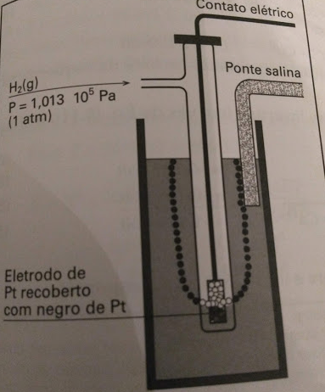
Equilíbrios de Óxido-Redução
ELETRODO PADRÃO DE HIDROGÊNIO (EPH)
H⁺ + é 1/2H₂
A esse eletrodo se atribui E0 = 0 V
IUPAC – International Union of Pure and Applied Chemistry
O E⁰ de redução de todas as outras semi-reações são determinadas em relação ao EPH em condições padrões
Convenções:
O EPH é sempre usado como anodo (Lado esquerdo da cela galvânica)
A outra semi-célula é sempre usada como catodo (polo + do medidor de potencial) –Lado direito da cela
E_{cela} = E_{direita} - E_{esquerda}

Slide 12
Equilíbrios de Óxido-Redução
0,799 V

Slide 13
Equilíbrios de Óxido-Redução
-0,403 V

Slide 14
Equilíbrios de Óxido-Redução

Slide 15
Equilíbrios de Óxido-Redução
Meias-células que forçam o H⁺ a aceitar elétrons e se reduzir a H₂ são atribuídos a E⁰ < 0
Meias-células que aceitam os elétrons da oxidação de H₂ a H⁺ são atribuídos a E⁰ > 0
Cu²⁺ + 2é Cu⁰ E⁰ = 0,337 V
Zn²⁺ + 2é Zn⁰ E⁰ = -0,763 V
Se mergulhar uma barra de Zn⁰ numa solução de Cu²⁺, ocorrerá reação?
Se mergulhar uma barra de Cu⁰ numa solução de Zn²⁺, ocorrerá reação?

Slide 16
Equilíbrios de Óxido-Redução – Equação de Nernst
A equação de Nernst permite relacionar o potencial de uma cela em condições não-padrões com as condições padrão
aA + bB + né cC + dD
$$E=E^{0}−2,303\frac{RT}{nF}log\frac{(aC)^{c}(aD)^{d}}{(aA)^{a}(aB)^{b}}$$
R = constante universal dos gases = 8,314 Jmol⁻¹K⁻¹
T = Temperatura em K
n = número de elétrons
F = constante de Faraday = 96485 C mol⁻¹
E = Potencial
E⁰ = Potencial padrão de redução
aA, aB, aC e aD se referem às atividades de A,B,C,D
$$aX=δ_{X}[X]$$
$δ_{X}$ = coeficiente de atividade de X

Slide 17
Equilíbrios de Óxido-Redução – Equação de Nernst
Para temperatura de 25°C e solução diluídas, nas quais as atividade se aproximam
às concentrações molares, pois $δ_{X}$ tende a 1:
$$E=E^{0}−\frac{0,0592}{n}log\frac{[C]^{c}[D]^{d}}{[A]^{a}[B]^{b}}$$
Exemplo:

Slide 18
Equilíbrios de Óxido-Redução – Equação de Nernst
Para o solvente em soluções diluídas, a atividade é igual à fração em mol do solvente, que tende à unidade (em soluções aquosas diluídas, a atividade da água tende a 1 (aH₂O ~ 1)
Para sólidos ou líquidos puros a atividade é exatamente 1
Para gases em equilíbrio com a solução a atividade é igual à pressão parcial do gás

Slide 19
Equilíbrios de Óxido-Redução – Equação de Nernst
Cálculo do potencial de meia célula usando os valores de E⁰
Calcular o potencial de uma solução de permanganato de potássio na qual [MnO₄⁻] = 0,10 mol/L, [Mn²⁺] = 0,00010 mol/L e pH =1
E se pH =3?

Slide 20
Equilíbrios de Óxido-Redução – Equação de Nernst – Efeito de Precipitação e Complexação

Slide 21
Equilíbrios de Óxido-Redução
A titulação direta de As(III) com solução de I₂ é geralmente usada para determinação de arsênio ou para a padronização de solução de I₂.
A semi-reação para redução de As(III) é:
H₃AsO₄ + 2é + 2H⁺ → H₃AsO₃ + H₂O, E⁰ = 0,58 V em HCl 1mol L⁻¹.
Demonstre que a padronização do I₂ com As(III) é possível em pH 8,0, mas não em pH 0.
Sugestão: Use a equação de Nernst e considere uma situação em que [H₃AsO₄] = [H₃AsO₃]

Slide 22
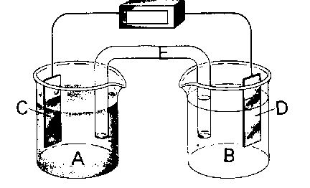
Equilíbrios de Óxido-Redução
Analise a célula eletroquímica abaixo apresentada:
F
A: 100 mL de solução de íons Zn²⁺ 0,1 M
B: 100 mL de solução de íons Ag⁺ 0,01M
C e D: eletrodos de zinco e prata respectivamente, E: ponte salina contendo KNO₃ F: medidor de diferença de potencial
a) Determine a diferença de potencial da célula, identificando o ânodo e o cátodo.
b) Calcule a constante de equilíbrio da reação envolvendo íons Ag(I) e zinco metálico.
c) Responda a questão apresentada no ítem a numa nova situação obtida pela adição de 0,001 mols de KI à solução B (K_{s} AgI = 1x10⁻¹⁷).
d) Discuta qualitativamente como o potencial da célula eletroquímica variaria caso se adicionasse solução de NaOH à semi-célula A após a realização do experimento descrito no ítem c.
Eº Zn²⁺/Zn = -0,77 V, Eº Ag⁺/Ag = 0,80 V.

Slide 23
Equilíbrios de Óxido-Redução
Indique (justificando) quais das reações abaixo ocorrem espontaneamente. Equacione todas as semi-reações envolvidas e, somente para as reações espontâneas, a reação global:
a) NO₃⁻ com MnO₄⁻ em meio ácido.
b) iodo com S₂O₃⁼.
c) Mn²⁺ com PbSO₄ em meio de ácido sulfúrico.
Mn²⁺ com S₂O₈⁼ em meio de ácido nítrico.
Mn²⁺ com PbO₂ em ácido nítrico concentrado
Valores de potencial normal:
(NO₃⁻ , H⁺/NO) = + 0,94 V (S₂O₈⁼/SO₄⁼) = + 2,00 V
(MnO₄⁻ , H⁺/Mn²⁺) = + 1,51 V (I₂/I⁻) = + 0,55 V
(S₄O₆⁼/S₂O₃⁼) = + 0,09 V (PbO₂/PbSO₄) = + 1,68 V

